Slide 1

Selenium
Sesión 4

Slide 2
Objetivos
Ventanas Modales y Emergentes
JUnit
Page Object Model
Proyecto Facebook, Parte 1

Slide 3
Alertas
Alert Boxes
JavaScript Alert box
Confirm Alert box
Prompt Alert box
Exception
NoAlertPresentException

Slide 4
Ejemplo Alertas sencillas
new WebDriverWait(driver, 10).wait.until(ExpectedConditions.alertIsPresent());
Alert alert = driver.switchTo().alert();
String textOnAlert = alert.getText();
assertEquals(“texto alerta”, textOnAlert);
alert.accept()

Slide 5
Ejemplo Alerta confirmar
// dar click en el boton de “confirmar” driver.findElement(By.id("confirm")).click(); // Get the Alert Alert alert = driver.switchTo().alert(); // Click OK button, by calling accept method alert.accept(); // Check Page displays correct message WebElement message = driver.findElement(By.id("demo")); assertEquals("You Accepted Alert!", message.getText());

Slide 6
Ejemplo Alerta cancelar
// Click Confirm button to show Confirmation Alert box driver.findElement(By.id("confirm")).click(); // Get the Alert Alert alert = driver.switchTo().alert(); // Click Cancel button, by calling dismiss method alert.dismiss(); // Check Page displays correct message WebElement message = driver.findElement(By.id("demo")); assertEquals("You Dismissed Alert!", message.getText());

Slide 7
Ejemplo prompt box
// Click Confirm button to show Prompt Alert box driver.findElement(By.id("prompt")).click(); // Get the Alert Alert alert = driver.switchTo().alert(); // Enter some value on Prompt Alert box alert.sendKeys("Foo"); // Click OK button, by calling accept method alert.accept(); // Check Page displays message with value entered in Prompt WebElement message = driver.findElement(By.id("prompt_demo")); assertEquals("Hello Foo! How are you today?", message.getText());

Slide 8
JUnit
Framework open source para escribir y correr pruebas en Java
Existen muchas maneras de correr casos de prueba
Crea una relación entre desarrollo y pruebas
Permite el desarrollo de suites de pruebas que se pueden correr cuando haya cambios en el código.

Slide 9
JUnit: métodos
setUp(): configura el caso de prueba para la ejecución, inicializando los parámetros necesarios.
testFoo(): Realiza los pasos y verificaciones necesarias para el caso de prueba
tearDown(): termina el caso de prueba y deja el ambiente listo para el siguiente caso de prueba.

Slide 10
JUnit: ejemplo
public class EjemploJUnit {
public WebDriver driver;
public String url;
@Before
public void setUp() {
driver = new ChromeDriver()
driver.get(url);
}
@Test
public void testFoo() {
//haz algo
}
@After
public void tearDown() {
driver.quit();
}
}

Slide 11
JUnitParams: Parametrizacion
La clase se anota con @RunWith(JUnitParamsRunner.class)
El método de prueba se anota con @FileParameters(“dataFile.csv”)
Ejemplo:
@Test
@FileParameters("./data/data.csv")
public void createTopicBook(String topic1, String topic2, String browser, String url) {
this.setUp(browser, url);
assertTrue(homePage.isAt());
bookCreatorPage = homePage.createBook();
}

Slide 12
Page Object Model
Patrón de diseño utilizado para separar el caso de prueba de su implementación.
Los miembros de la clase son los WebElements de la página.Cada Página o sección de la misma se implementa como una clase
los métodos son los pasos y verificaciones del Caso de prueba.
Promueve la reusabilidad del código.

Slide 13
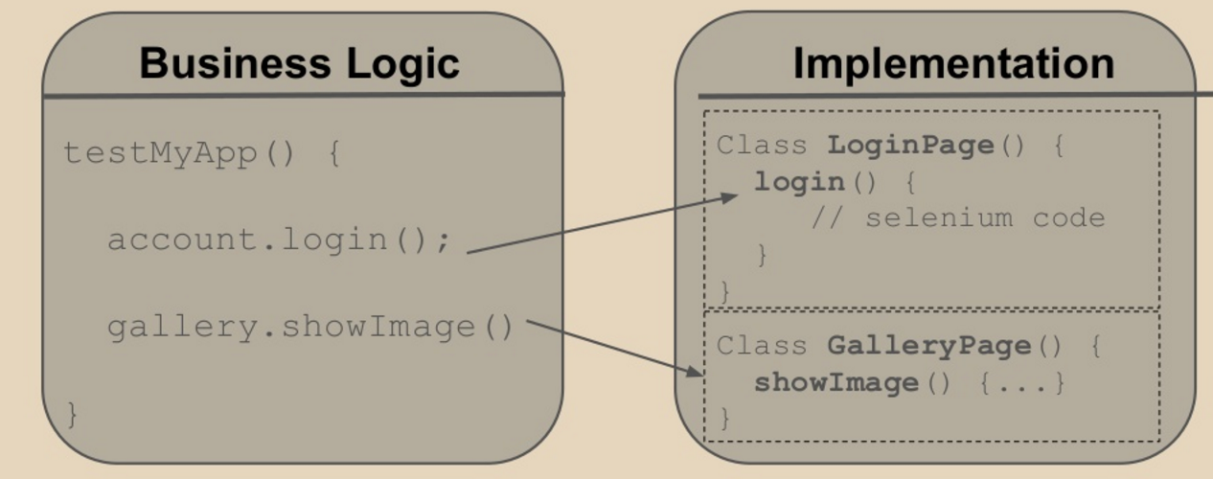
POM

Slide 14
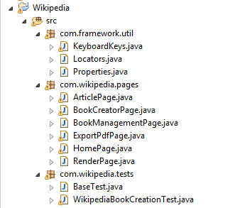
POM: Estructura de proyecto

Slide 15
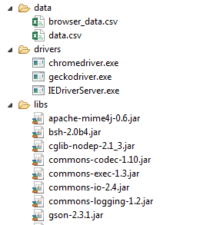
POM: Estructura del Proyecto

Slide 16
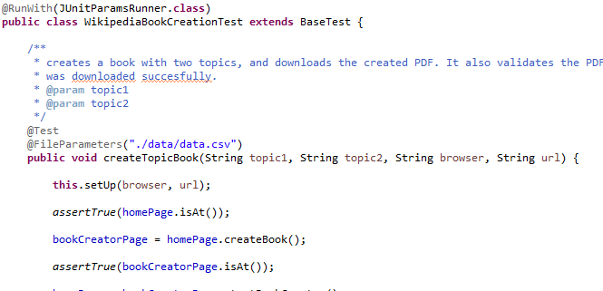
POM: Caso de Prueba

Slide 17
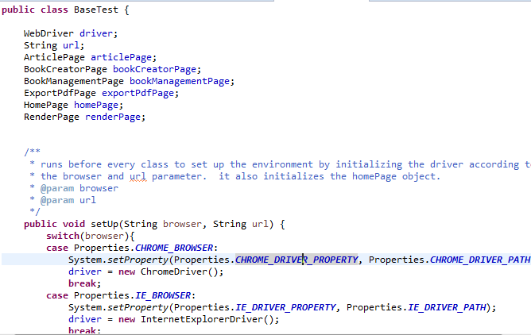
POM: BaseTest

Slide 18
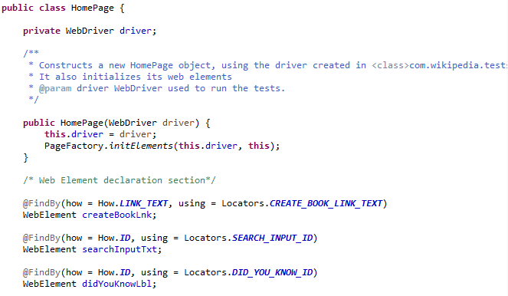
POM: Page Object

Slide 19
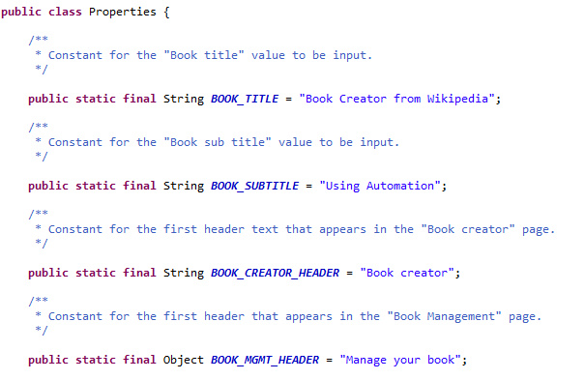
POM: Properties

Slide 20
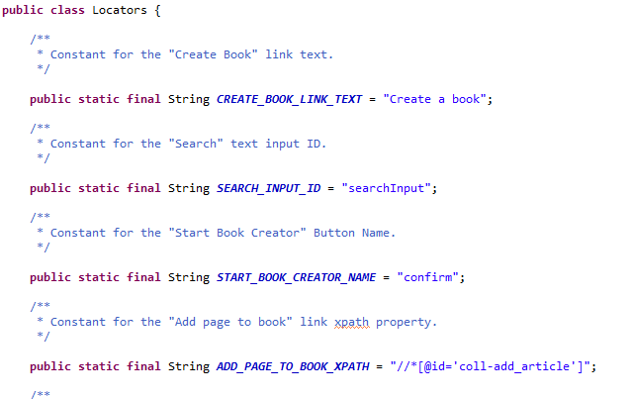
POM: Locators

Slide 21
Proyecto Final: Facebook
Hacer Login en Facebook
Visitar la página de amigos.
Visitar la página del primer amigo.
Visitar su página de amigos, si está disponible.
Visitar la página de su primer amigo…
etc...

